Slide 1


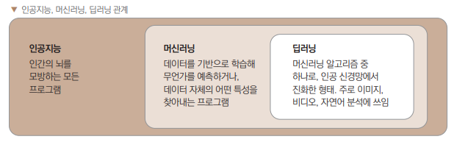
머신러닝 개념
인공지능Ↄ 머신러닝 Ↄ딥러닝
*머신러닝과 딥러닝의 차이점:
머신러닝은 사람이 직접 모델에 넣을 특징(feature) 을 추출하는 방식,
딥러닝은 스스로 특징을 뽑아내는 방식

Slide 2
머신러닝 종류
훈련 지도 방식에 따라
①지도학습
②비지도 학습
③강화 학습
④준지도 학습
⑤자기 지도 학습

Slide 3
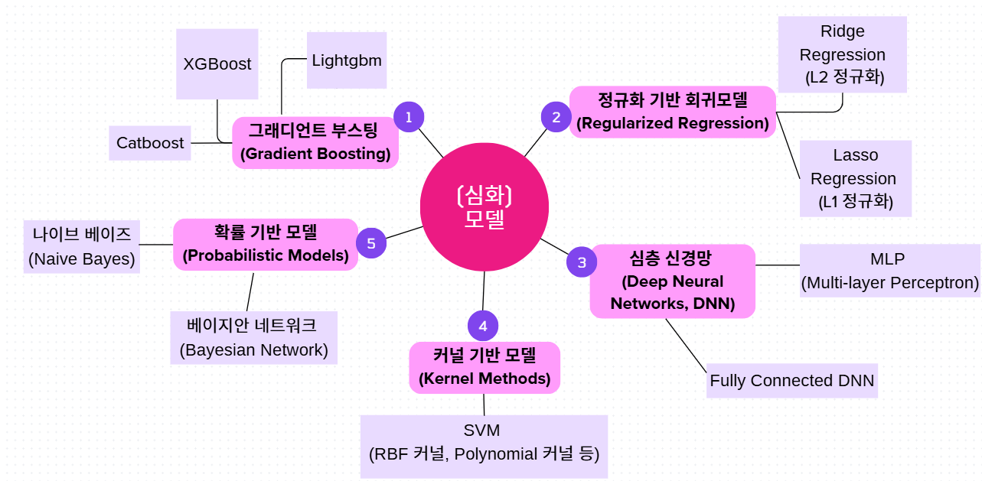
머신러닝 종류
①지도 학습
라벨이 있는 데이터를 사용해서 정답을 맞추는 학습 방식.
주로 분류,회귀 문제에 사용

Slide 4
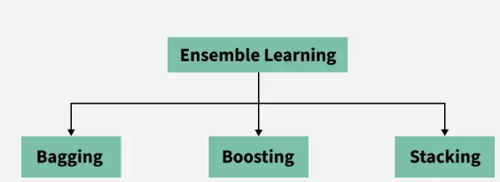
머신러닝 종류
①지도 학습-[사전지식]
앙상블 기법
:여러 모델의 예측 결과를 결합하는 기법으로 주로 지도학습에서 사용됨

Slide 5
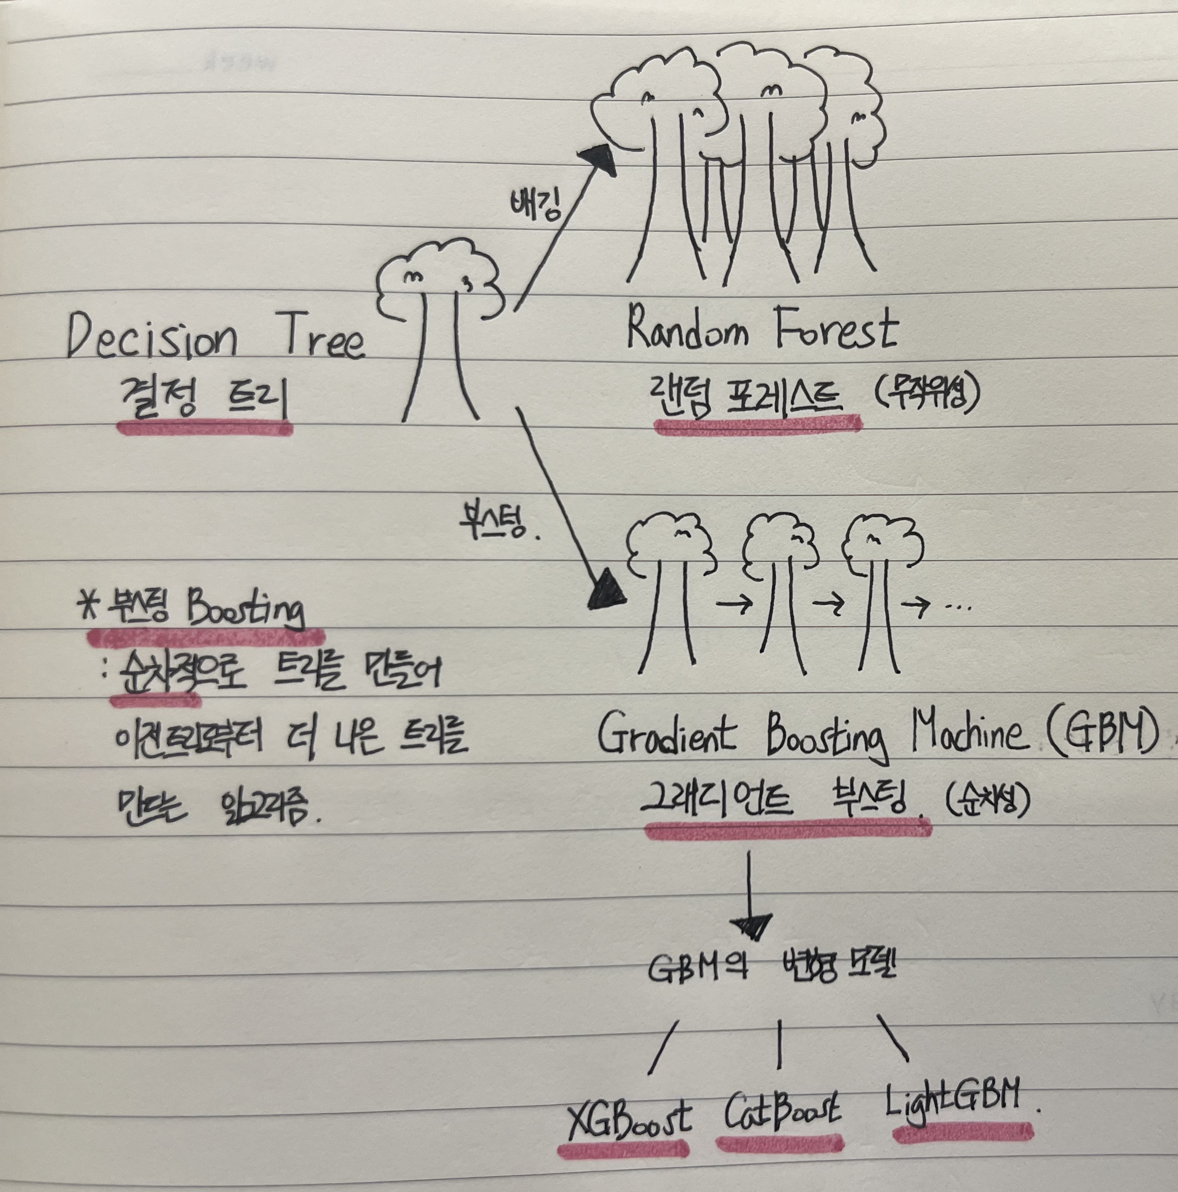
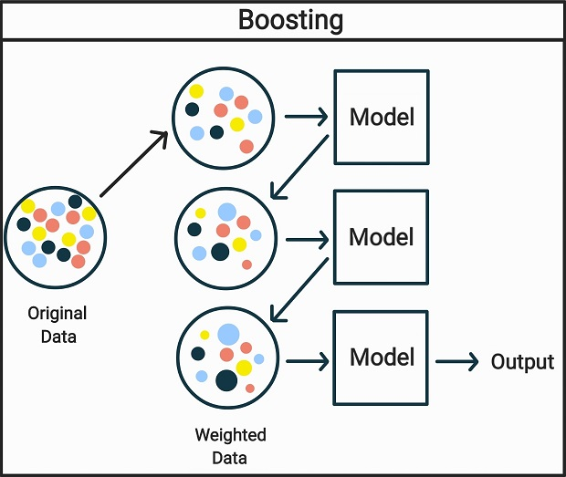
머신러닝 종류
①지도 학습-[사전지식]
<부스팅>
약한 학습기를 순차적으로 학습시키며,이전 모델이 틀린 예측에 가중치를 부여하여 오류를 개선해나가는 학습 방식
Notes:
이진분류,다중분류,회귀 냐에 따라 세부구조는 다름

Slide 6
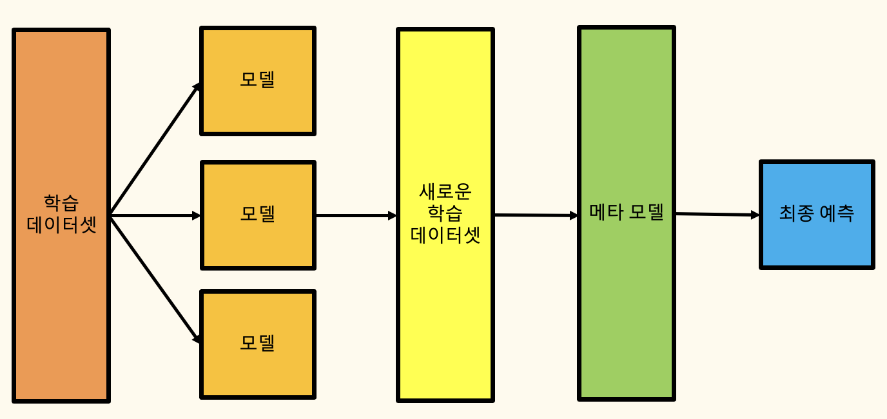
머신러닝 종류
①지도 학습-[사전지식]
스태킹(Stacking):여러 개의 서로 다른 모델의 예측값을 다시 하나의 모델이 종합해서 최종 예측을 하는 방식
구성:개별 기반 모델들 + 최종 메타 모델
교차검증기반으로 Base Model 학습
각 모델마다의 예측값들을 세로로 붙여서 feature vector 생성(새로운 데이터셋)

Slide 7
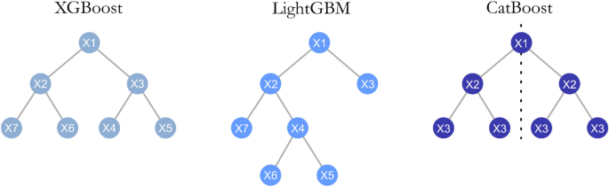
머신러닝 종류
①지도 학습-XGBoost,Lightgbm,Catboost 구조
<균형 트리 분할 방식>
트리의 깊이를 기준으로 모든 리프 노드를 동시에 분할해 트리를 균형적으로 확장하는 방식
->과적합 방지에 강한 구조,
But 불필요한 노드->학습시간↑
<리프 중심 트리 분할 방식>
가장 손실이 큰 리프 노드만 계속 분할하는 방식
->높은 정확도,
But 과적합 위험
<균형 트리
+ 리프 중심 트리 합친 방식>

Slide 8
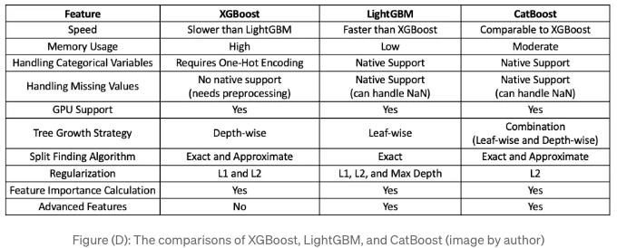
머신러닝 종류
①지도 학습-XGBoost,Lightgbm,Catboost 비교

Slide 9
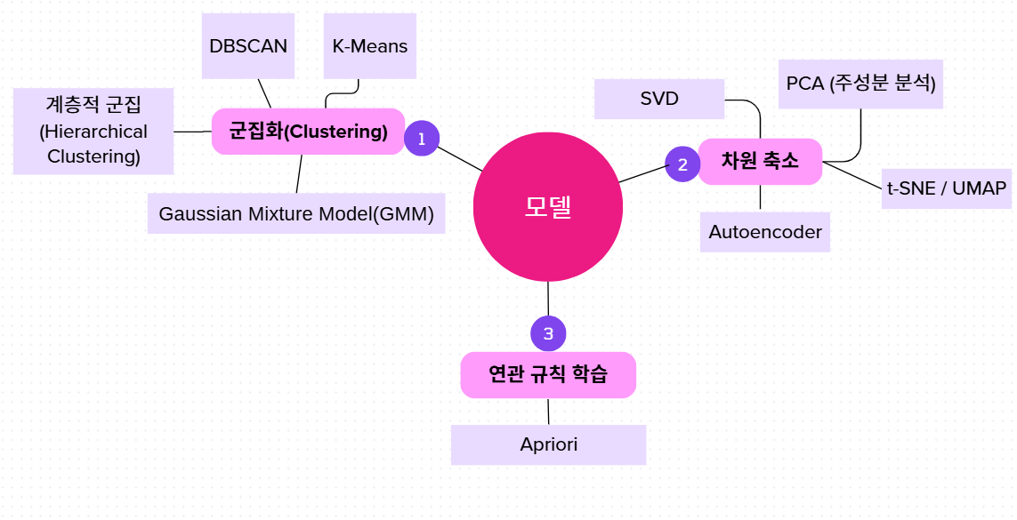
머신러닝 종류
②비지도 학습
라벨 없이, 데이터의 패턴이나 구조를 찾는 학습 방식.
주로 고객 세분화,이상 탐지,데이터 시각화 에서 활용됨

Slide 10
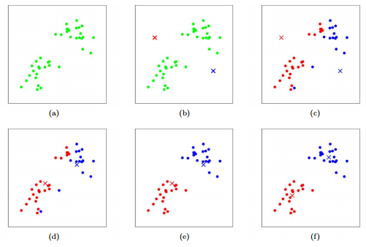
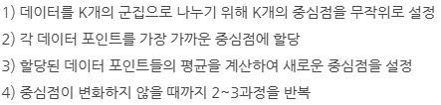
머신러닝 종류
②비지도 학습-K-Means
데이터를 k개의 군집으로 나누는 군집화 알고리즘
<동작 과정>

Slide 11
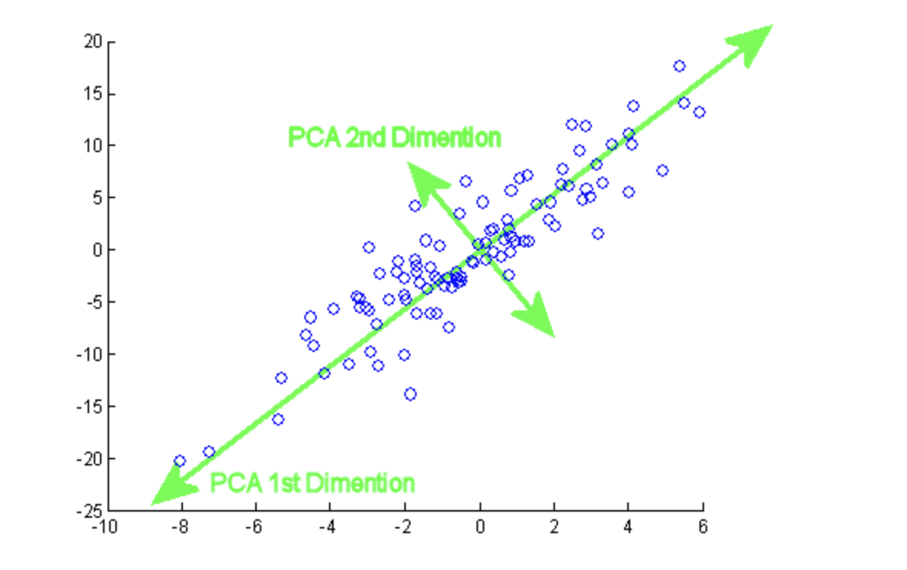
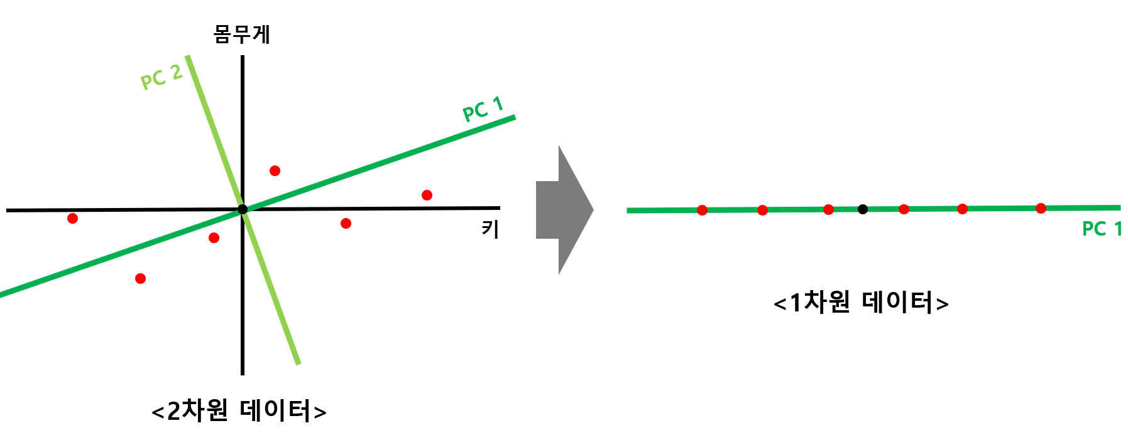
머신러닝 종류
②비지도 학습-PCA
고차원 데이터를 저차원으로 줄이는 차원 축소 기법.
여러 변수 간 상관관계를 이용해 주성분을 추출하면서 불필요한 특성(중복,노이즈 등)을 제거
->데이터의 분산을 가장 잘 표현할 수 있는 저차원을 찾아내는 것
-첫 번째 주성분
: 데이터의 분산을 가장 많이 설명하는 축
-두 번째 주성분
: 첫 번째 주성분과 직교하면서 데이터의 분산을 두 번째로 많이 설명하는 축
분산이 최대로 보존되도록 PC1과 PC2 축을 회전시킨 뒤,
PC2 축을 제거하고 1차원 평면에 데이터 투영
Notes:
2차원 데이터셋->최대 2개의 주성분

Slide 12
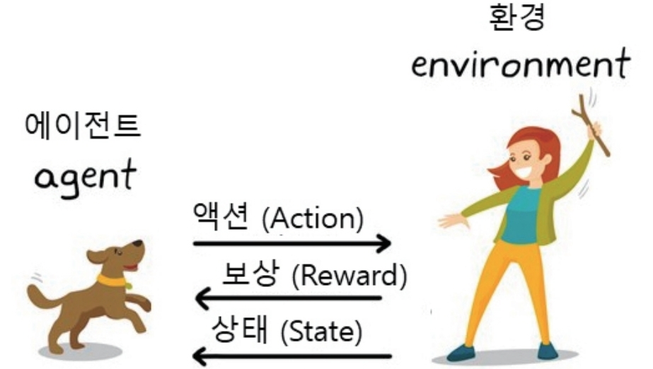
머신러닝 종류
③강화학습
에이전트(학습하는 시스템)가 환경과 상호작용하면서 그 결과로 보상을 최대화하는 방향으로 행동을 학습하는 방법

Slide 13
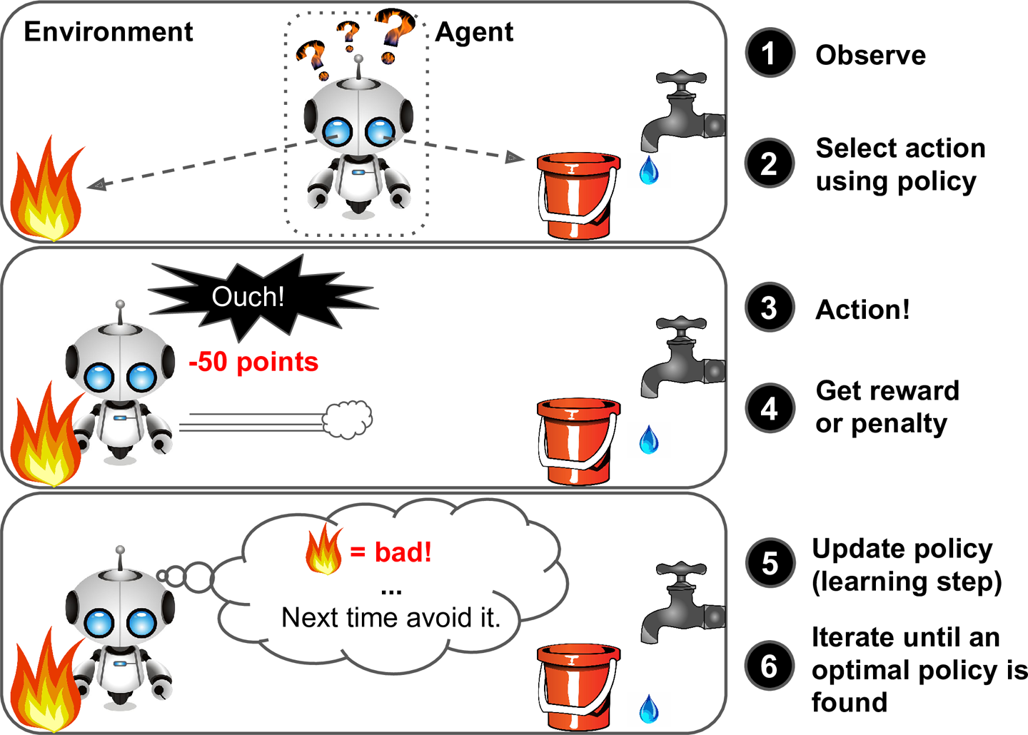
머신러닝 종류
③강화학습

Slide 14
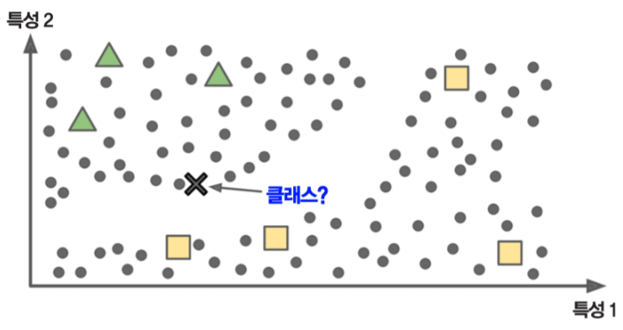
머신러닝 종류
④준지도학습
소량의 라벨된 데이터와 다량의 라벨 없는 데이터를 활용하여 학습하는 방법.
지도 학습과 비지도 학습의 조합
Notes:
1.군집 알고리즘을 사용해 비슷한 샘플을 한 그룹으로 모음
2.레이블이 없는 샘플에 클러스터에서 가장 많이 등장하는 레이블 할당
3.지도 학습 알고리즘 사용

Slide 15
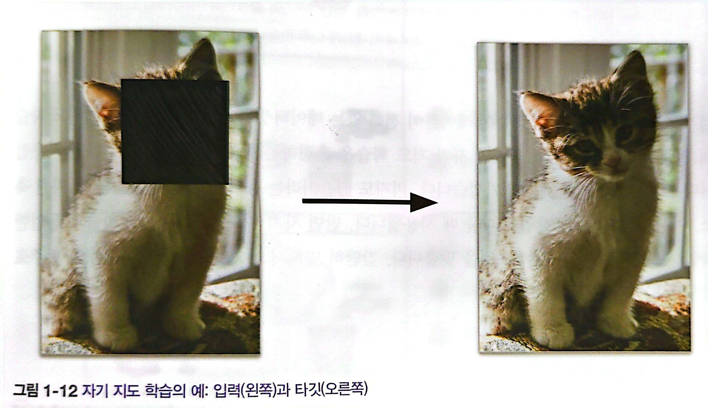
머신러닝 종류
⑤자기지도학습
레이블이 전혀 없어도 데이터 일부를 가려서 스스로 라벨을
만들어 학습하는 방법.지도학습과 비지도 학습의 중간 형태.
인공 신경망 같은 인공지능 모델 기반
Notes:
1.고양이의 가려진 부분을 모델에 입력
2.주변 바탕으로 마스킹된 부분 예측
3.실제 원본 이미지와 비교하며 학습

Slide 16
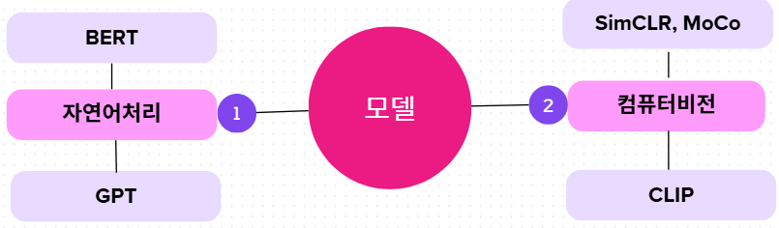
머신러닝 종류
⑤자기지도학습

Slide 17
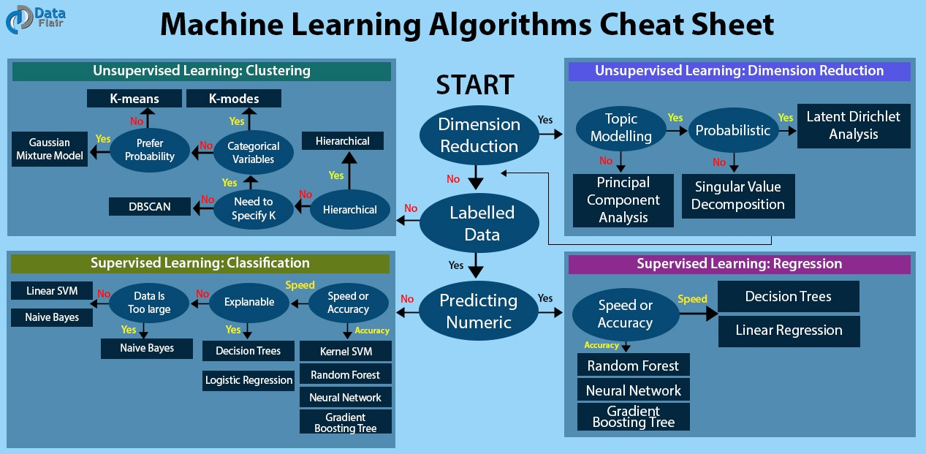
머신러닝 알고리즘 선택
데이터 10만건 이상

Slide 18
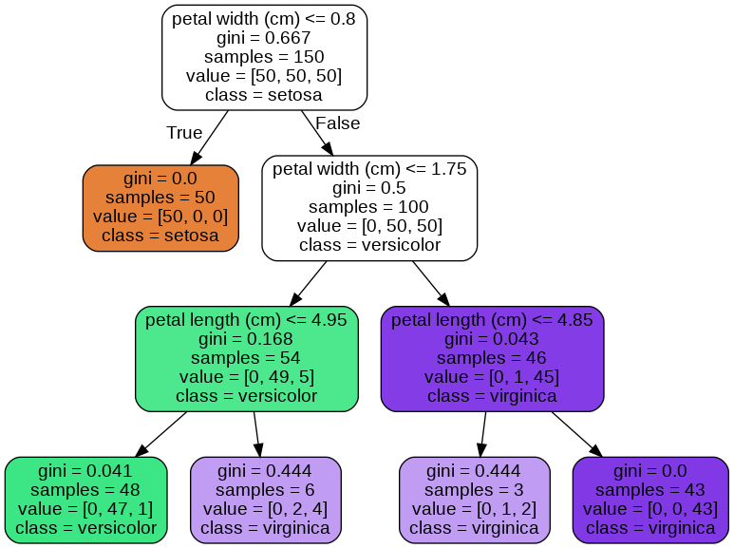
머신러닝 알고리즘 선택
[Decision Trees]

Slide 19
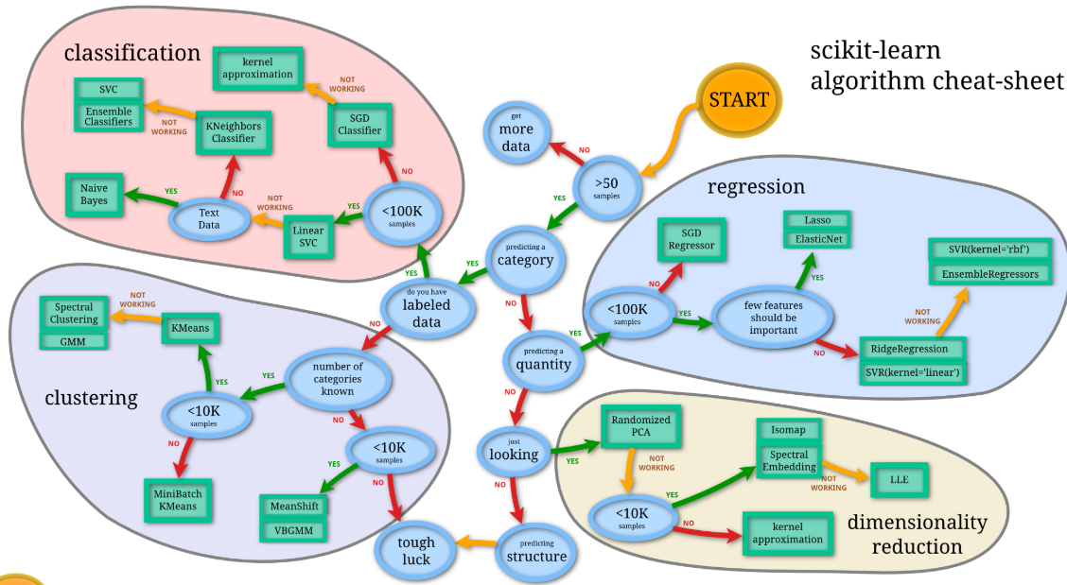
머신러닝 알고리즘 선택

Slide 20
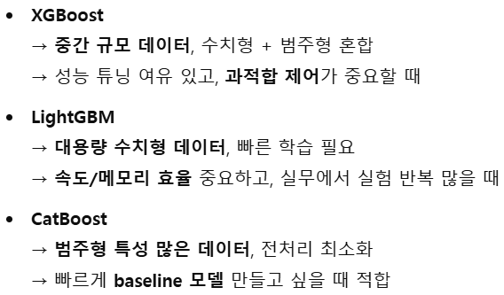
머신러닝 알고리즘 선택
Gradient Boosting(XGBoost,Lightgbm,Catboost) 선택
+고차원 희소 데이터에 강함

Slide 21
감사합니다!

